Slide 1
수치해석 (Numerical Analysis)
행렬과 연립 방정식 (Part 2)

Slide 2

We are now …
LU Decomposition & Simultaneous Equation
행렬의 개요
행렬과 선형 연립 방정식의 관계
행렬의 기본 연산과 이를 이용한 선형 연립 방정식 풀이
행렬의 삼각 분해와 이를 이용한 선형 연립 방정식 풀이
행렬의 삼각 분해
삼각 분해를 사용한 선형 연립 방정식 풀이
삼각 분해를 사용한 역행렬 구하기

Slide 3
기존 방정식 풀이법의 문제점
LU Decomposition & Simultaneous Equation
계산량이 많고, 이에 따라 수행 속도가 느리다. → 많은 수의 미지수를 다뤄야 하는 문제(예: 구조 분석)에 부적합하다.
Ax = b에서 A가 고정되어 있고 b만 변하는 경우, 가우스-조던 등의 방법은 일일이 새롭게 방정식을 풀어야 하는 번거로움이 있다.
행렬의 삼각 분해법을 사용하여 1) 계산량을 줄이고, 2) b만 변하는 경우에 벡터 x를 쉽게 구할 수 있다.

Slide 4
행렬의 삼각 분해란?
LU Decomposition & Simultaneous Equation
행렬 A를 다음 관계가 성립하는 L과 U의 두 행렬로 분해한다.
여기에서, L은 하삼각 행렬(lower triangular matrix)이고, U는 상삼각 행렬(upper triangular matrix)이다.
행렬 L과 U는 다음과 같은 (삼각 행렬) 구조를 가진다.

Slide 5
행렬 L과 U의 계산 (1/5)
LU Decomposition & Simultaneous Equation
행렬 L의 첫 번째 열의 원소 값 구하기
→ 결과적으로, 행렬 L의 첫 번째 열의 원소는 행렬 A의 첫 번째 열의 원소와 동일한 값을 가진다.

Slide 6
행렬 L과 U의 계산 (2/5)
LU Decomposition & Simultaneous Equation
행렬 U의 첫 번째 행의 원소 값 구하기

Slide 7
행렬 L과 U의 계산 (3/5)
LU Decomposition & Simultaneous Equation
행렬 L의 두 번째 열의 원소 값 구하기

Slide 8
행렬 L과 U의 계산 (4/5)
LU Decomposition & Simultaneous Equation
행렬 U의 두 번째 행의 원소 값 구하기

Slide 9
행렬 L과 U의 계산 (5/5)
LU Decomposition & Simultaneous Equation
앞서의 과정을 반복하면, 결국 다음 식을 얻을 수 있다.
포함된다고
할 수 있음

Slide 10
삼각 분해 예제 (1/4)
LU Decomposition & Simultaneous Equation
다음 행렬 A를 삼각 행렬 L과 U로 분해하라.
먼저, l_{i1}과 u_{1j}를 구한다.

Slide 11
삼각 분해 예제 (2/4)
LU Decomposition & Simultaneous Equation
다음으로, l_{i2}과 u_{2j}를 구한다.

Slide 12
삼각 분해 예제 (3/4)
LU Decomposition & Simultaneous Equation
그리고, l_{i3}과 u_{3j}를 구한다.
마지막으로, l_{i4}를 구한다.

Slide 13
삼각 분해 예제 (4/4)
LU Decomposition & Simultaneous Equation
결국, A를 삼각 분해한 L과 U는 다음과 같이 구할 수 있다.
결국, L과 U의 곱 LU를 구하면 이는 A와 같음을 알 수 있다.

Slide 14
삼각 분해와 행렬식 관계
LU Decomposition & Simultaneous Equation
행렬식의 성질에 따라 A, L, U 사이에 다음 식이 성립한다. (성질 9 참조)
삼각 행렬 L의 행렬식은 그 대각 원소들의 곱과 같다(성질 8 참조). 따라서, A의 행렬식은 다음과 같이 구할 수 있다.
Observation: A가 정칙행렬이면, L의 대각 원소들 중에는 0이 존재하지 않는다.

Slide 15
행렬의 삼각 분해 - 알고리즘
LU Decomposition & Simultaneous Equation
procedure LUmatrices(a_{ij}: real numbers, n: integer)
{ [a_{ij}] is an nxn matrix. (1 ≤ i,j ≤ n)}
{ n is # of columns(= # of rows).}
Initialize every l_{ij} in [l_{ij}] and every u_{ij} in [u_{ij}] to 0;
for m := 1 to n
j := m;
for i := j to n
l_{ij} :=
end
i := m;
for j := i to n
u_{ij} :=
end
end
return [l_{ij}] and [u_{ij}];

Slide 16
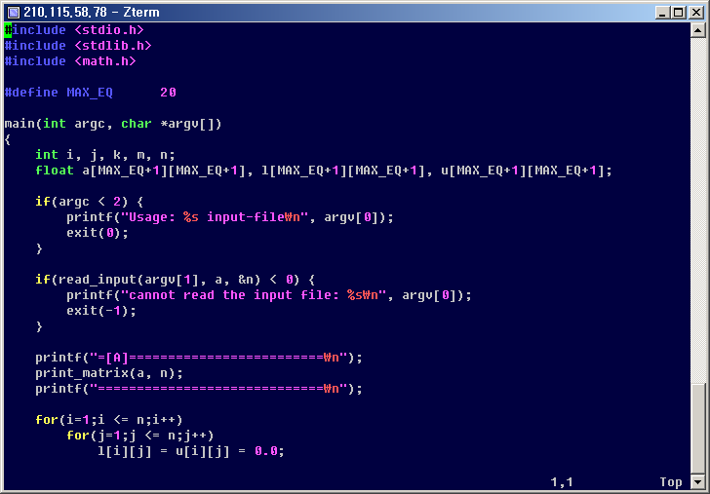
행렬의 삼각 분해 – 프로그램 (1/3)
LU Decomposition & Simultaneous Equation

Slide 17
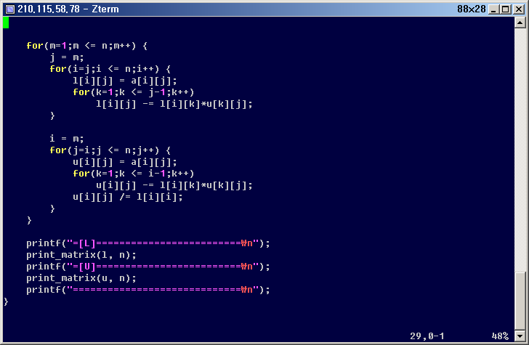
행렬의 삼각 분해 – 프로그램 (2/3)
LU Decomposition & Simultaneous Equation

Slide 18
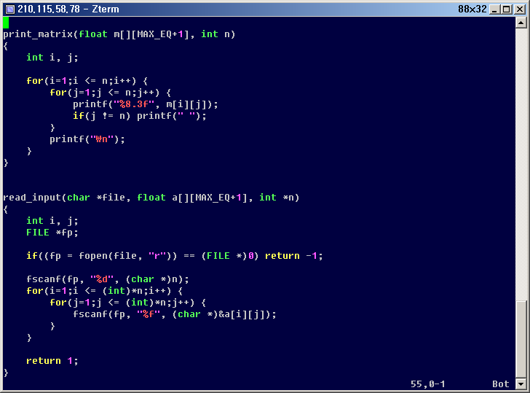
행렬의 삼각 분해 – 프로그램 (3/3)
LU Decomposition & Simultaneous Equation

Slide 19
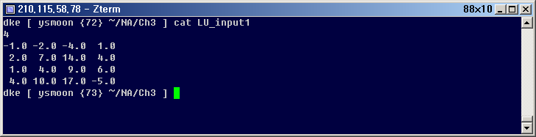
행렬의 삼각 분해 – 실행 결과 I (1/2)
LU Decomposition & Simultaneous Equation
사용한 행렬
입력 파일 구성

Slide 20
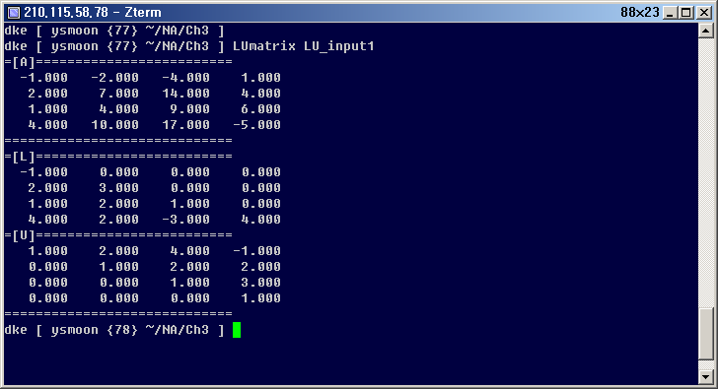
행렬의 삼각 분해 – 실행 결과 I (2/2)
LU Decomposition & Simultaneous Equation
프로그램 실행 결과 (교재 p. 153 참조)

Slide 21
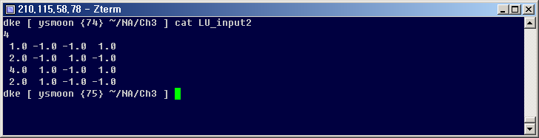
행렬의 삼각 분해 – 실행 결과 II (1/2)
LU Decomposition & Simultaneous Equation
사용한 행렬
입력 파일 구성

Slide 22
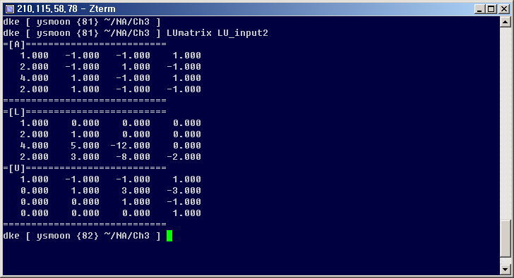
행렬의 삼각 분해 – 실행 결과 II (2/2)
LU Decomposition & Simultaneous Equation
프로그램 실행 결과 (교재 p. 161 참조)

Slide 23
We are now …
LU Decomposition & Simultaneous Equation
행렬의 개요
행렬과 선형 연립 방정식의 관계
행렬의 기본 연산과 이를 이용한 선형 연립 방정식 풀이
행렬의 삼각 분해와 이를 이용한 선형 연립 방정식 풀이
행렬의 삼각 분해
삼각 분해를 사용한 선형 연립 방정식 풀이
삼각 분해를 사용한 역행렬 구하기

Slide 24
삼각 행렬을 이용한 방정식 풀이 – 개념 (1/6)
LU Decomposition & Simultaneous Equation
행렬의 삼각 분해를 이용?
→ 원래 방정식을 두 개의 다른 방정식으로 나누어 푸는 방식
→ 방정식의 개수는 많아지나, 푸는 방식은 더욱 간단해짐

Slide 25
삼각 분해를 이용한 방정식 풀이 – 개념 (2/6)
LU Decomposition & Simultaneous Equation
(원래) 연립 방정식을 행렬 형태로 나타내면 다음과 같다.
행렬 A를 L과 U로 삼각 분해한다.
상기 식은 다음 두 식을 합친 것으로 나타낼 수 있다.

Slide 26
삼각 분해를 이용한 방정식 풀이 – 개념 (3/6)
LU Decomposition & Simultaneous Equation
첫 번째 식을 살펴보면 다음과 같다.
상기 식은 전진 소거법 (forward substitution)을 사용하여 앞에서부터 풀어보면 다음의 결과를 얻을 수 있다.

Slide 27
삼각 분해를 이용한 방정식 풀이 – 개념 (4/6)
LU Decomposition & Simultaneous Equation
결국, 행렬 y는 L과 b의 원소 값을 사용하여 다음과 같이 구할 수 있다.
행렬 y를 구했으니, y와 U를 사용하여, 원하는 행렬 x를 구할 수 있다.

Slide 28
삼각 분해를 이용한 방정식 풀이 – 개념 (5/6)
LU Decomposition & Simultaneous Equation
두 번째 식을 살펴보면 다음과 같다.
상기 식은 역진 대입법 (backward substitution)을 사용하여 앞에서부터 풀어보면 다음의 결과를 얻을 수 있다.

Slide 29
삼각 분해를 이용한 방정식 풀이 – 개념 (6/6)
LU Decomposition & Simultaneous Equation
최종적으로, 행렬 x는 행렬 U와 y의 원소 값을 사용하여 다음과 같이 구할 수 있다.

Slide 30
삼각 분해를 이용한 방정식 풀이 – 예제 (1/2)
LU Decomposition & Simultaneous Equation
다음 선형 연립 방정식을 행렬의 삼각 분해를 이용해 해결하자.
행렬 형식으로 나타내면 다음과 같다.

Slide 31
삼각 분해를 이용한 방정식 풀이 – 예제 (2/2)
LU Decomposition & Simultaneous Equation
(첫 번째 식 사용) 행렬 L을 사용하여 행렬 y를 구하면 다음과 같다.
(두 번째 식 사용) 행렬 U를 사용하여 행렬 x를 구하면 다음과 같다.

Slide 32
삼각 분해를 이용한 방정식 풀이 – 알고리즘
LU Decomposition & Simultaneous Equation
procedure LUequation(a_{ij}, b_{i}: real numbers, n: integer)
{ [a_{ij}] is an nxn matrix for coefficients. (1 ≤ i,j ≤ n)}
{ [b_{i}] is an nx1 matrix for results. (1 ≤ i ≤ n)}
{ n is # of columns(= # of rows).}
[l_{ij}], [u_{ij}] := LUmatrices(a_{ij}, n); // get matrices L and U
for i := 1 to n
y_{i} :=
for i := n to 1
x_{i} :=
return [x_{i}];

Slide 33
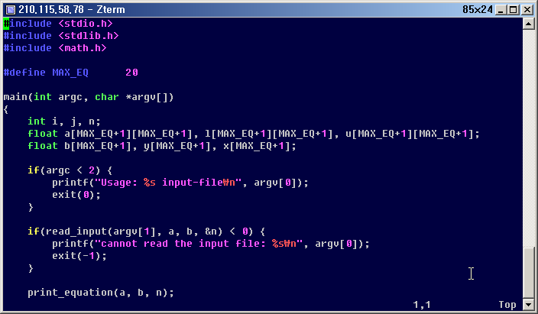
삼각 분해를 이용한 방정식 풀이 – 프로그램 (1/5)
LU Decomposition & Simultaneous Equation

Slide 34
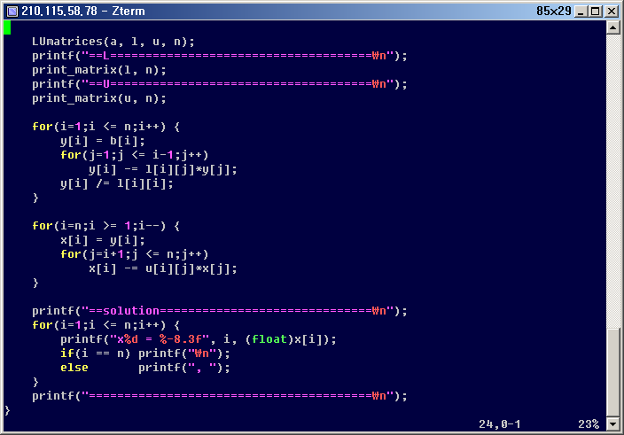
삼각 분해를 이용한 방정식 풀이 – 프로그램 (2/5)
LU Decomposition & Simultaneous Equation

Slide 35
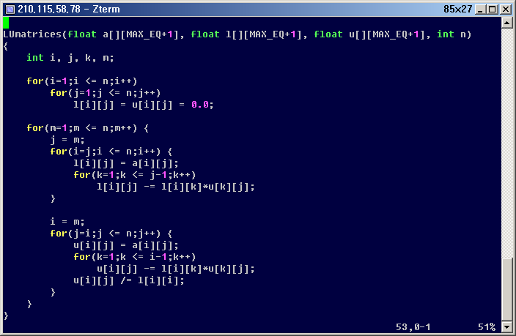
삼각 분해를 이용한 방정식 풀이 – 프로그램 (3/5)
LU Decomposition & Simultaneous Equation

Slide 36
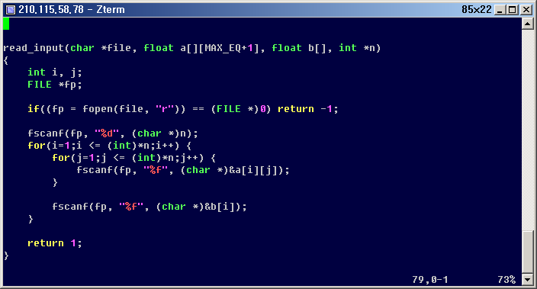
삼각 분해를 이용한 방정식 풀이 – 프로그램 (4/5)
LU Decomposition & Simultaneous Equation

Slide 37
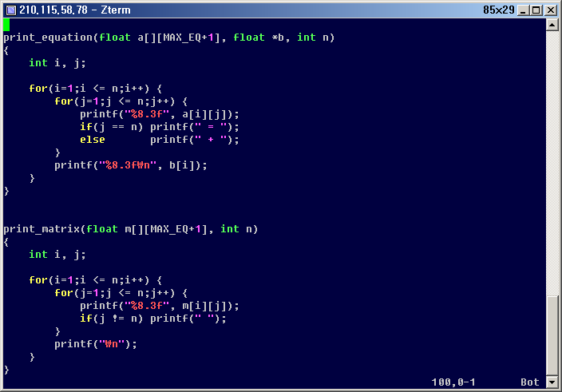
삼각 분해를 이용한 방정식 풀이 – 프로그램 (5/5)
LU Decomposition & Simultaneous Equation

Slide 38
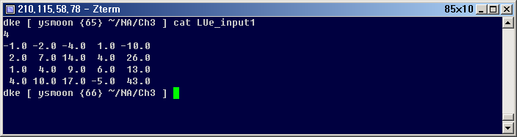
삼각 분해를 이용한 방정식 풀이 – 실행 결과 I (1/2)
LU Decomposition & Simultaneous Equation
사용한 선형 연립 방정식
입력 파일 구성

Slide 39
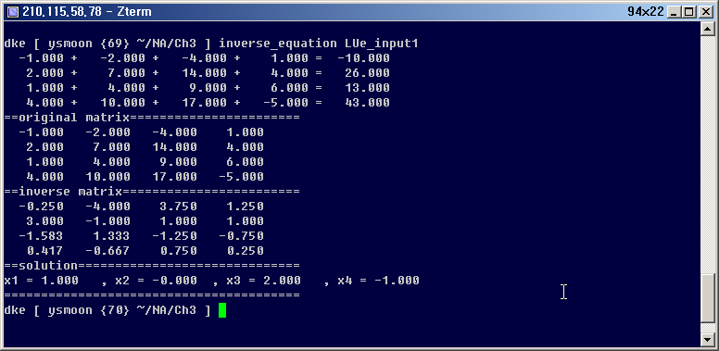
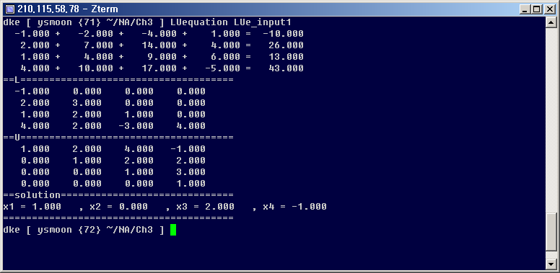
삼각 분해를 이용한 방정식 풀이 – 실행 결과 I (2/2)
LU Decomposition & Simultaneous Equation
역행렬 이용

Slide 40
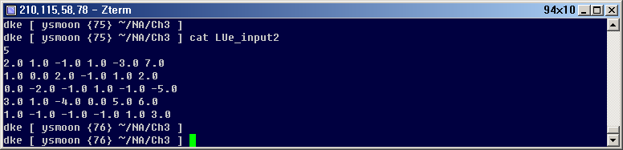
삼각 분해를 이용한 방정식 풀이 – 실행 결과 II (1/2)
LU Decomposition & Simultaneous Equation
사용한 선형 연립 방정식
입력 파일 구성

Slide 41
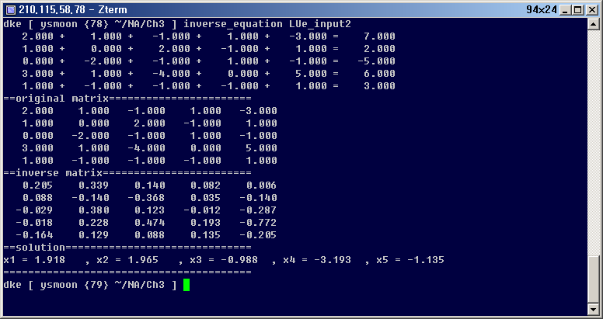
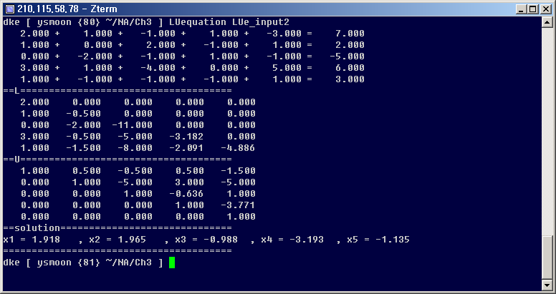
삼각 분해를 이용한 방정식 풀이 – 실행 결과 II (2/2)
LU Decomposition & Simultaneous Equation
역행렬 이용

Slide 42
We are now …
LU Decomposition & Simultaneous Equation
행렬의 개요
행렬과 선형 연립 방정식의 관계
행렬의 기본 연산과 이를 이용한 선형 연립 방정식 풀이
행렬의 삼각 분해와 이를 이용한 선형 연립 방정식 풀이
행렬의 삼각 분해
삼각 분해를 사용한 선형 연립 방정식 풀이
삼각 분해를 사용한 역행렬 구하기

Slide 43
삼각 분해를 이용한 역행렬 구하기 – 개념 (1/6)
LU Decomposition & Simultaneous Equation
행렬의 삼각 분해 방법을 역행렬을 구하는데도 활용할 수 있다.
→ 원래의 행렬을 두 개의 삼각 행렬로 나눈다.
→ 두 개 행렬의 역행렬을 먼저 구한다.
→ 두 행렬의 역행렬을 사용하여 원래 행렬의 역행렬을 구한다.
(이미 알려진 바에 따르면) 상삼각(upper triangular) 행렬의 역행렬은 역시 상삼각 행렬이고, 하삼각(lower triangular) 행렬의 역행렬은 역시 하삼각 행렬이다.

Slide 44
삼각 분해를 이용한 역행렬 구하기 – 개념 (2/6)
LU Decomposition & Simultaneous Equation
먼저 하삼각 행렬 L의 역행렬을 구하기 위해, 이 행렬을 Z라 하면 다음 관계가 만족한다.

Slide 45
삼각 분해를 이용한 역행렬 구하기 – 개념 (3/6)
LU Decomposition & Simultaneous Equation
행렬 L의 모든 행과 행렬 Z의 첫 번째 열을 곱하여 다음 식을 얻는다.
상기 식에서 행렬 Z의 첫 번째 열의 원소를 다음 (왼편)과 같이 구할 수 있다.

Slide 46
삼각 분해를 이용한 역행렬 구하기 – 개념 (4/6)
LU Decomposition & Simultaneous Equation
행렬 L의 모든 행과 행렬 Z의 두 번째 열을 곱하여 다음 식을 얻는다.
상기 식에서 행렬 Z의 두 번째 열의 원소를 다음 (왼편)과 같이 구할 수 있다.

Slide 47
삼각 분해를 이용한 역행렬 구하기 – 개념 (5/6)
LU Decomposition & Simultaneous Equation
이를 반복하여 일반화 하면, 행렬 Z의 원소를 다음과 같이 구할 수 있다.

Slide 48
삼각 분해를 이용한 역행렬 구하기 – 개념 (6/6)
LU Decomposition & Simultaneous Equation
다음으로, 상삼각 행렬도 유사한 방법으로 구할 수 있다. 즉, 상삼각 행렬을 V라 하면 다음 관계가 만족한다.
앞서의 행렬 Z를 구한 것과 비슷하게 계산하며, 다음과 같이 행렬 V의 원소들을 구할 수 있다.
교재 p. 168의 v_{ij}를 구하는 식에 오류 (u → v, index 잘못)

Slide 49
삼각 분해를 이용한 역행렬 구하기 – 예제 (1/2)
LU Decomposition & Simultaneous Equation
다음 행렬 A의 역행렬을 삼각 분해를 사용해 구해보자.
행렬 A를 삼각 분해하면 다음 두 행렬 L과 U를 구할 수 있다.

Slide 50
삼각 분해를 이용한 역행렬 구하기 – 예제 (2/2)
LU Decomposition & Simultaneous Equation
앞서 구한 식을 사용하여, 행렬 L과 U의 역행렬을 구하면 다음과 같다.
행렬 L⁻¹와 U⁻¹를 곱하여, 행렬 A의 역행렬을 구한다.

Slide 51
삼각 분해를 이용한 역행렬 구하기 – 알고리즘
LU Decomposition & Simultaneous Equation
procedure LUinverse(a_{ij}: real numbers, n: integer)
{ [a_{ij}] is an nxn matrix for coefficients. (1 ≤ i,j ≤ n)}
{ n is # of columns(= # of rows).}
[l_{ij}], [u_{ij}] := LUmatrices(a_{ij}, n); // get matrices L and U
Set z_{ij} and v_{ij} to 0 for every i and j;
for j := 1 to n
z_{jj} := 1/l_{jj};
for i := j+1 to n
z_{ij} :=
for i := 1 to n
v_{ii} := 1
for j := i+1 to n
v_{ij} :=
return [v_{ij}][z_{ij}];

Slide 52
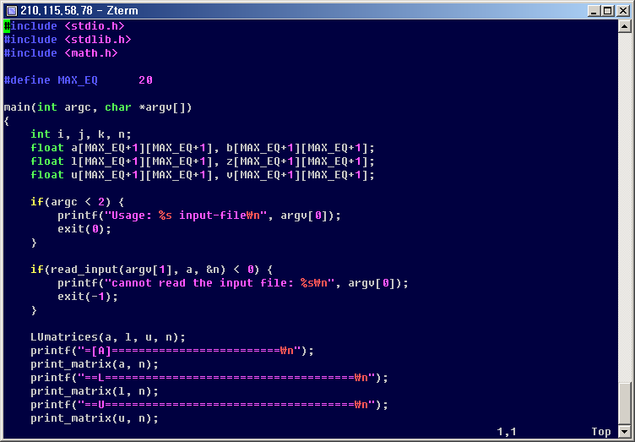
삼각 분해를 이용한 역행렬 구하기 – 프로그램 (1/5)
LU Decomposition & Simultaneous Equation

Slide 53
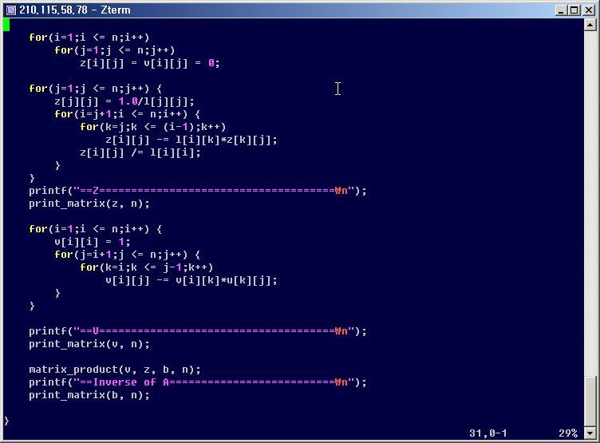
삼각 분해를 이용한 역행렬 구하기 – 프로그램 (2/5)
LU Decomposition & Simultaneous Equation

Slide 54
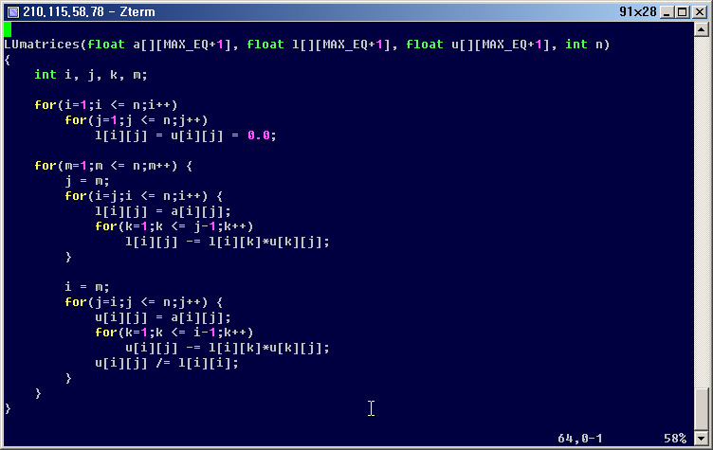
삼각 분해를 이용한 역행렬 구하기 – 프로그램 (3/5)
LU Decomposition & Simultaneous Equation

Slide 55
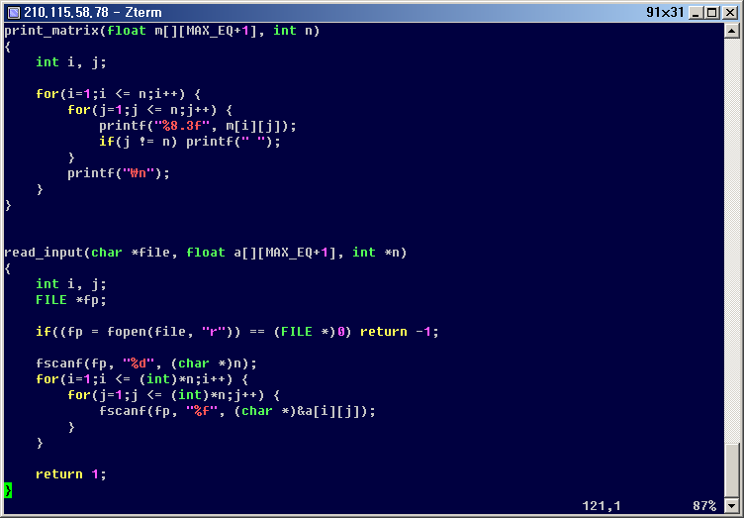
삼각 분해를 이용한 역행렬 구하기 – 프로그램 (4/5)
LU Decomposition & Simultaneous Equation

Slide 56
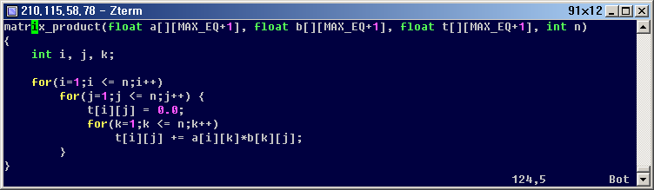
삼각 분해를 이용한 역행렬 구하기 – 프로그램 (5/5)
LU Decomposition & Simultaneous Equation

Slide 57
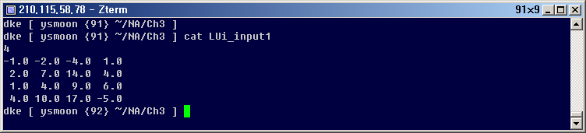
삼각 분해를 이용한 역행렬 구하기 – 실행 결과 I (1/2)
LU Decomposition & Simultaneous Equation
사용한 행렬 (교재 p. 174와 비교)
입력 파일 구성

Slide 58
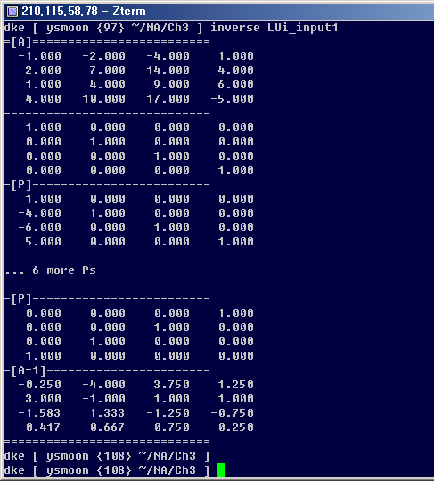
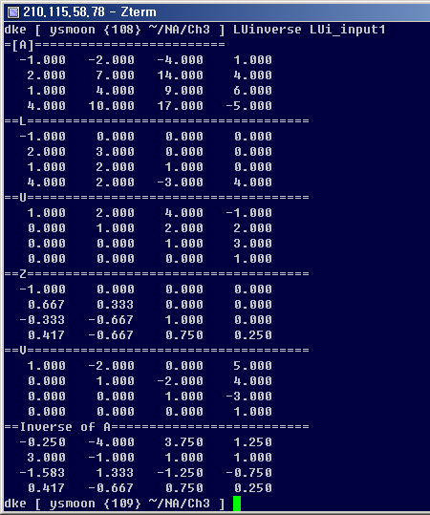
삼각 분해를 이용한 역행렬 구하기 – 실행 결과 I (2/2)
LU Decomposition & Simultaneous Equation
실행 결과
기본 연산 사용

Slide 59
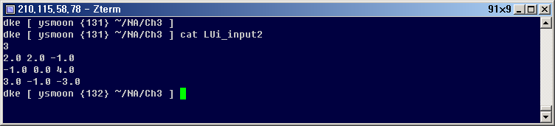
삼각 분해를 이용한 역행렬 구하기 – 실행 결과 II (1/2)
LU Decomposition & Simultaneous Equation
사용한 행렬
입력 파일 구성

Slide 60
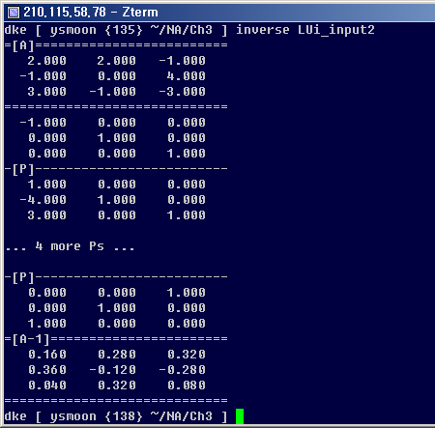
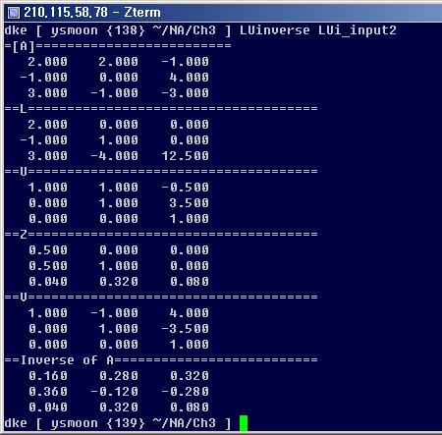
삼각 분해를 이용한 역행렬 구하기 – 실행 결과 II (2/2)
LU Decomposition & Simultaneous Equation
실행 결과
기본 연산 사용

Slide 61
Homework #3
LU Decomposition & Simultaneous Equation

